Slide 1
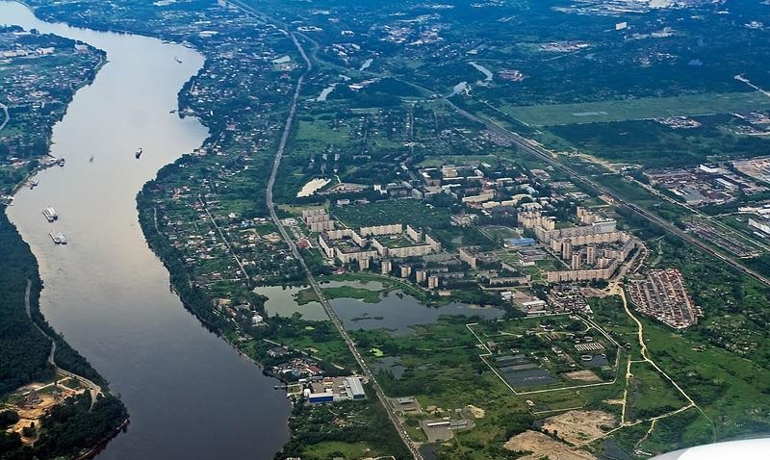
ПРОГУЛКИ ПО МЕТАЛЛОСТРОЮ
Автор: Юринова Надежда Александровна

Slide 2
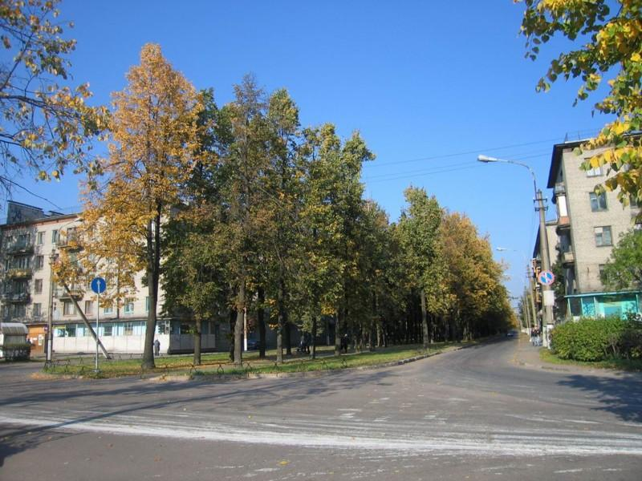
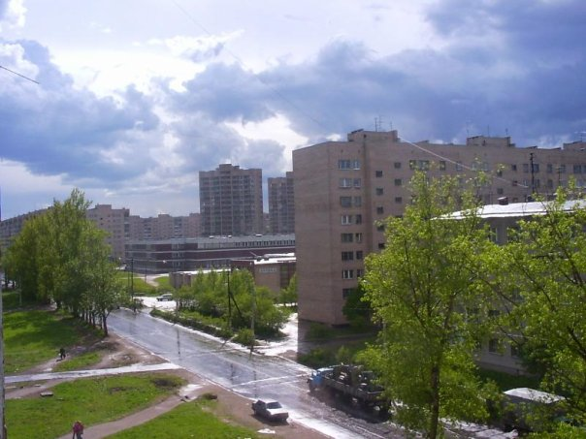
Поселок основан в 1931 году на основании приказа по Высшему Совету Народного Хозяйства СССР № 367 от 16.06.1931. Первые капитальные жилые постройки начали появляться весной 1932 года. Первоначальное название поселка - "Соцгородок". Название "Металлострой" появилось немногим позже, как отражающее суть данного поселения - основными жильцами которого были строители Колпинского Металлургического завода.

Slide 3
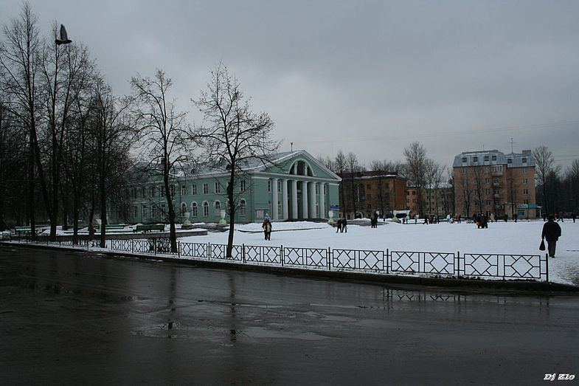
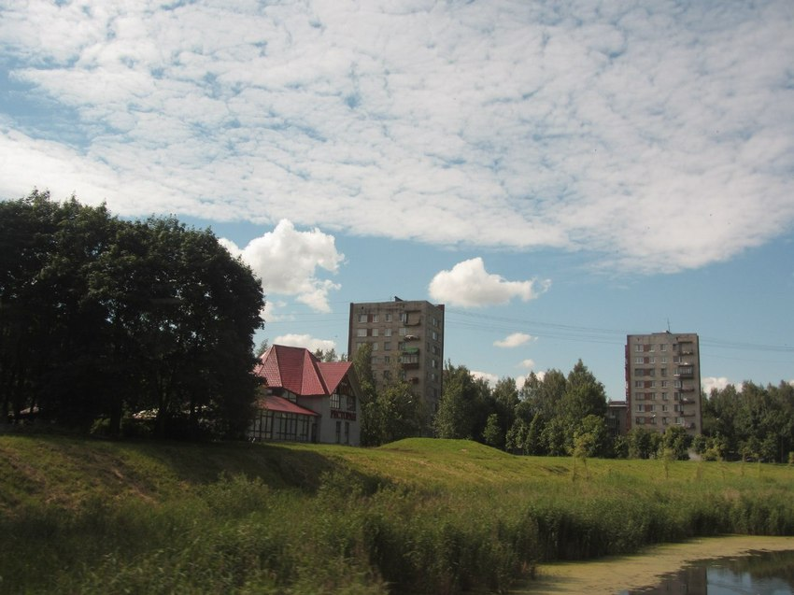
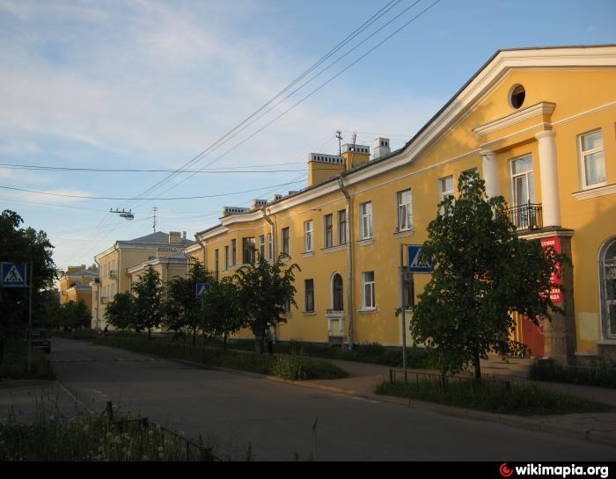
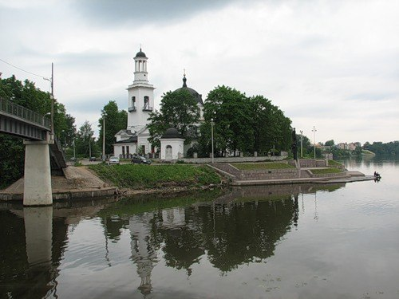
Во время войны строительство жилой части поселка было приостановлено. Послевоенные годы были отмечены бурным ростом строительства поселка, которое велось, в том числе, пленными немцами. Четко обозначились улицы Центральная, Железнодорожная, садовая, Школьная, Пионерская.

Slide 4
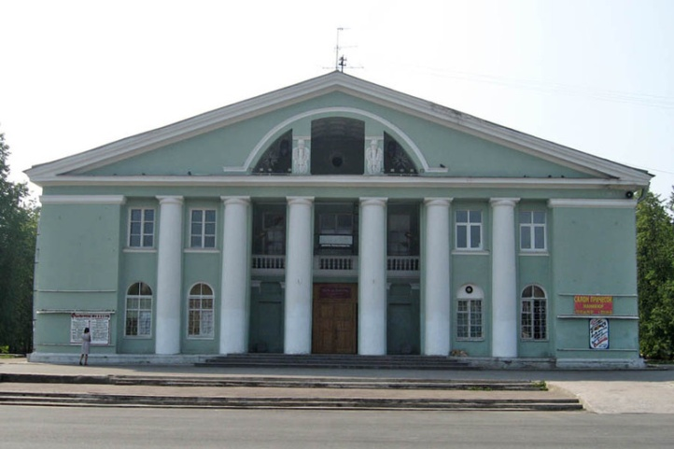
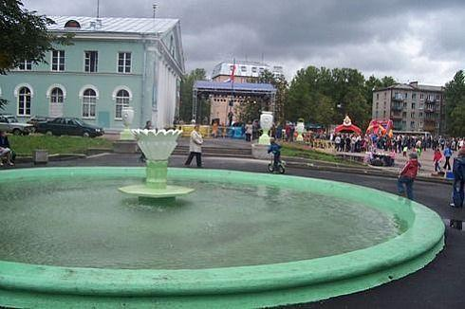
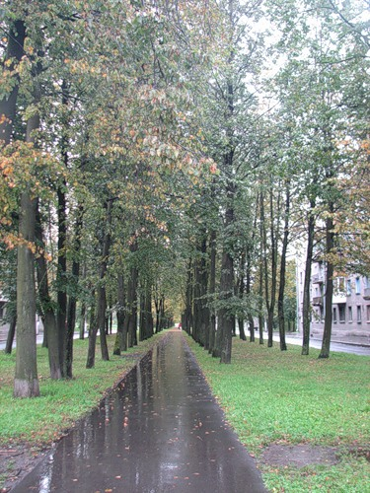
Центральное здание Металлостроя - Дом Культуры имени Маяковского появился в начале 50-х годов. На момент его строительства была посажена аллея от центральной площади до Шлиссельбургского шоссе по улице Центральная. Официально название "Металлострой" было присвоено поселку 28 октября 1964 года Исполкомом Ленгорсовета.

Slide 5
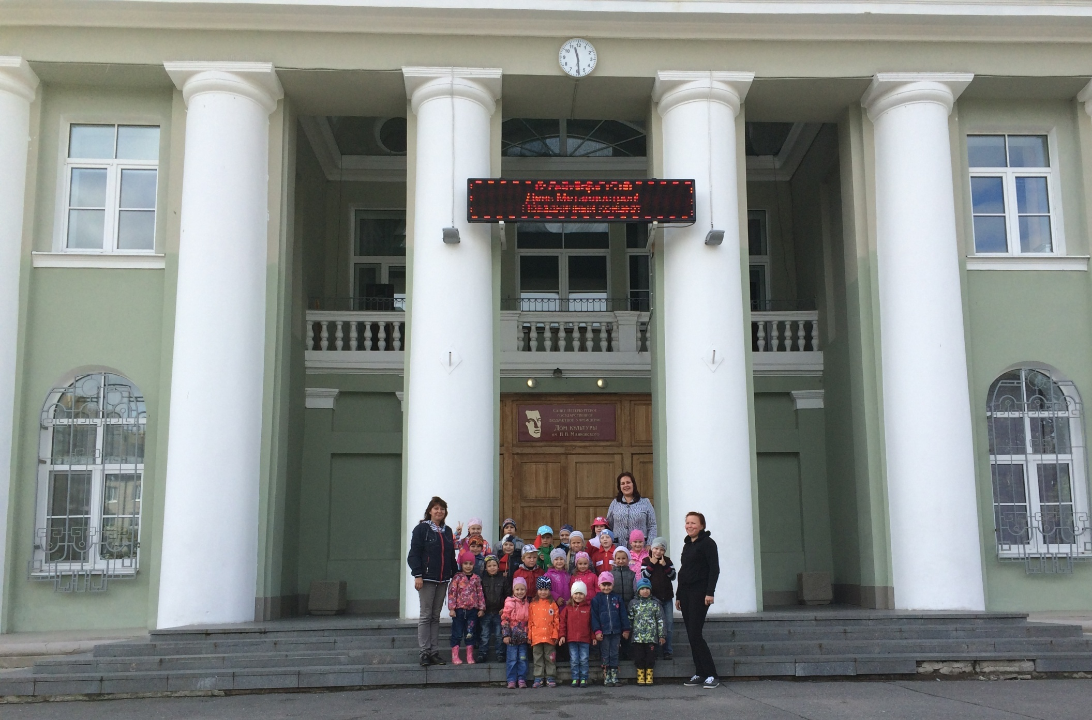

Slide 6
